Slide 1
딥러닝 개론
Notes:
이번 시간은 데이터 수집에 대해서 알아보는 시간을 가질 겁니다. 먼저 상식적으로 이론적인 이야기를 먼저 하고, 전체적인 큰 맥락에서 개념을 잡고, 용어를 익힌 후에 실습을 하도록 하겠습니다.

Slide 2
Intro
Introduction of Deep Learning
Notes:
먼저 원핫 인코딩에 대해 알아보겠습니다.

Slide 3
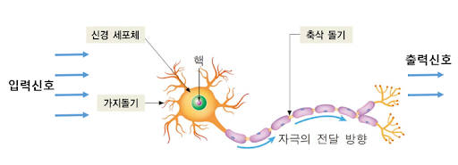
Deep Learning
딥러닝 개론
퍼셉트론(Perceptron)
사람의 뇌 구조를 본따 처음 만들어진 인공 뉴런
뉴런이라고 불리는 신경세포는 다수의 입력이 합산되어 하나의 통로로 출력 되는데, 합산된 값이 일정 값 이상이면 다음 뉴런으로 신호를 전달하고, 그 이하면 아무것도 하지 않는다.
Notes:
머신러닝에 대한 정의를 알아보기 전에, 다음과 같은 키워드를 확인해보시죠.
인공지능, 머신러닝, 딥러닝, 빅데이터..
다 한 번쯤은 들어본 단어같습니다.
무슨 차이가 있을까요?
(대답해주세요 수가생분들!)

Slide 4
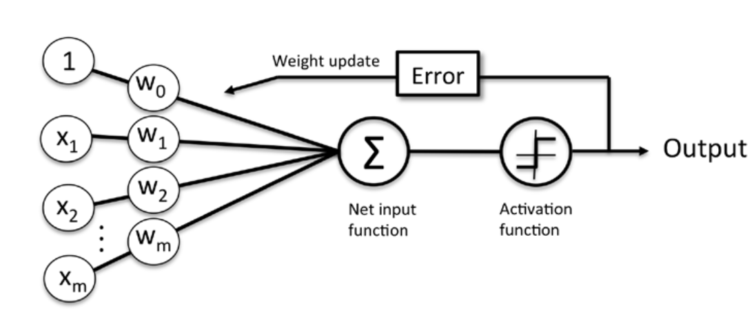
Deep Learning
딥러닝 개론
퍼셉트론(Perceptron)
신경세포는 다수의 입력이 합산되어 하나의 통로로 출력. 일정 값 이상이면 다음 뉴런으로 신호를 전달
신경세포는 다수의 입력이 합산되어 하나의 통로로 출력. 일정 값 이상이면 다음 뉴런으로 신호를 전달
Notes:
머신러닝에 대한 정의를 알아보기 전에, 다음과 같은 키워드를 확인해보시죠.
인공지능, 머신러닝, 딥러닝, 빅데이터..
다 한 번쯤은 들어본 단어같습니다.
무슨 차이가 있을까요?
(대답해주세요 수가생분들!)

Slide 5
Deep Learning
딥러닝 개론
Activation Function (활성함수)
다음 뉴런으로 신호를 전달할 지를 결정하는 함수를 활성함수(Activation Function)이라 한다.
퍼셉트론은 활성함수로 StepFunction을 사용한다.
퍼셉트론도 비확률적 모형 (0 아니면 1)
신경세포는 다수의 입력이 합산되어 하나의 통로로 출력. 일정 값 이상이면 다음 뉴런으로 신호를 전달
Notes:
머신러닝에 대한 정의를 알아보기 전에, 다음과 같은 키워드를 확인해보시죠.
인공지능, 머신러닝, 딥러닝, 빅데이터..
다 한 번쯤은 들어본 단어같습니다.
무슨 차이가 있을까요?
(대답해주세요 수가생분들!)

Slide 6
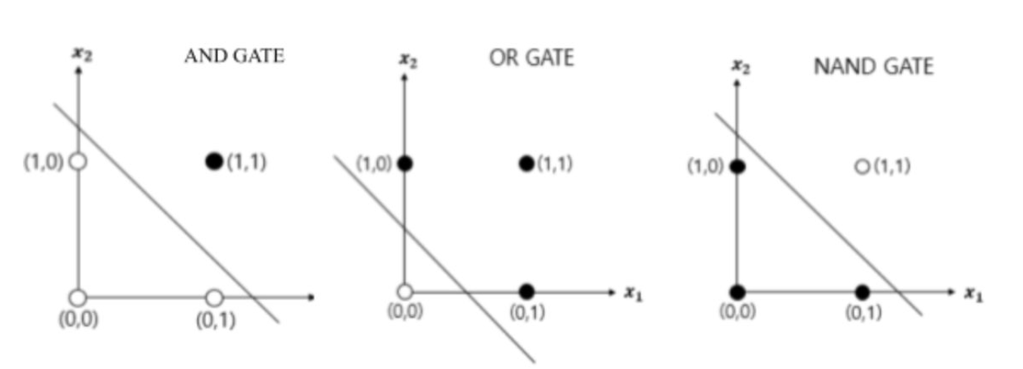
Deep Learning
딥러닝 개론
Perceptron의 한계
Perceptron은 선형문제이기 때문에 AND, OR, NAND(NOT AND) 문제는 해결 가능하다.
⇒ 선분하나로 클래스를 구분하기.
Notes:
머신러닝에 대한 정의를 알아보기 전에, 다음과 같은 키워드를 확인해보시죠.
인공지능, 머신러닝, 딥러닝, 빅데이터..
다 한 번쯤은 들어본 단어같습니다.
무슨 차이가 있을까요?
(대답해주세요 수가생분들!)

Slide 7
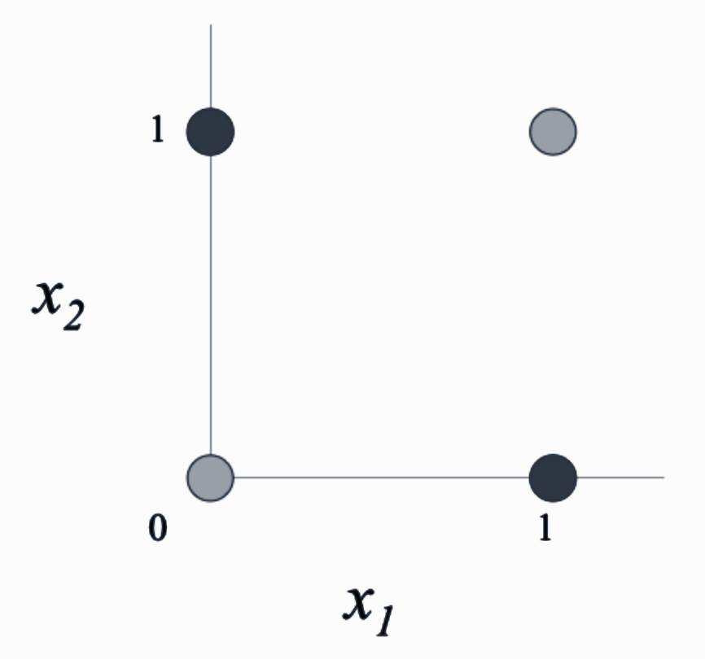
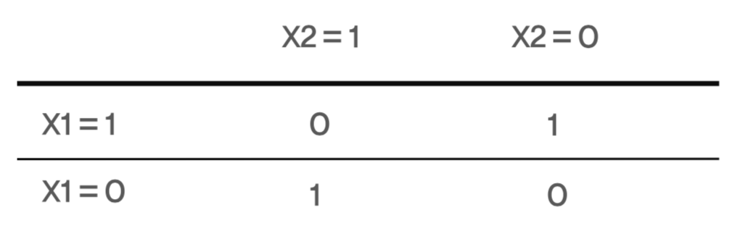
Deep Learning
딥러닝 개론
Perceptron의 한계
퍼셉트론은 선형 모형이기 때문에, 비선형 문제를 해결하지 못함. 그럼 퍼셉트론은 어떻게 이 문제를 해결할까?
(XOR GATE)
Notes:
머신러닝에 대한 정의를 알아보기 전에, 다음과 같은 키워드를 확인해보시죠.
인공지능, 머신러닝, 딥러닝, 빅데이터..
다 한 번쯤은 들어본 단어같습니다.
무슨 차이가 있을까요?
(대답해주세요 수가생분들!)

Slide 8
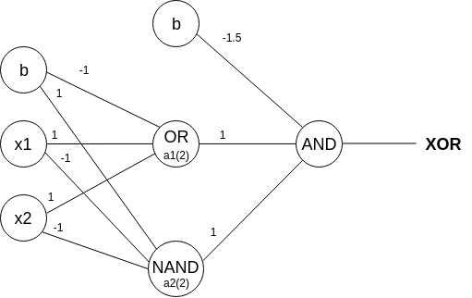
Deep Learning
딥러닝 개론
Perceptron의 한계
선형적으로는 불가능하다.
⇒ 하나의 퍼셉트론은 해결 불가능 하다.
⇒ 여러개의 퍼셉트론을 연결하자.
⇒ 다층 퍼셉트론
(XOR GATE)
Notes:
머신러닝에 대한 정의를 알아보기 전에, 다음과 같은 키워드를 확인해보시죠.
인공지능, 머신러닝, 딥러닝, 빅데이터..
다 한 번쯤은 들어본 단어같습니다.
무슨 차이가 있을까요?
(대답해주세요 수가생분들!)

Slide 9
Deep Learning
딥러닝 개론
Multi Layer Perceptron
다층 퍼셉트론은 비선형이다.!
각각의 퍼셉트론은 선형모형이다.
각각의 선형모델로 새로운 feature를 만들고,
(activation function을 통과하여)
⇒ 다시 선형 모델로 학습하겠다.
Notes:
머신러닝에 대한 정의를 알아보기 전에, 다음과 같은 키워드를 확인해보시죠.
인공지능, 머신러닝, 딥러닝, 빅데이터..
다 한 번쯤은 들어본 단어같습니다.
무슨 차이가 있을까요?
(대답해주세요 수가생분들!)

Slide 10
Deep Learning
딥러닝 개론
Multi Layer Perceptron
다층 퍼셉트론은 비선형이다.!
각각의 퍼셉트론은 선형모형이다.
각각의 선형모델로 새로운 feature를 만들고,
(activation function을 통과하여)
⇒ 다시 선형 모델로 학습하겠다.
Notes:
머신러닝에 대한 정의를 알아보기 전에, 다음과 같은 키워드를 확인해보시죠.
인공지능, 머신러닝, 딥러닝, 빅데이터..
다 한 번쯤은 들어본 단어같습니다.
무슨 차이가 있을까요?
(대답해주세요 수가생분들!)

Slide 11
Deep Learning
딥러닝 개론
Multi Layer Perceptron
다층 퍼셉트론은 비선형이다.!
왜? 각각의 퍼셉트론은 선형모형이다.
⇒ 하지만 활성함수를 통과하면서 비선형으로 변경된다.
Notes:
머신러닝에 대한 정의를 알아보기 전에, 다음과 같은 키워드를 확인해보시죠.
인공지능, 머신러닝, 딥러닝, 빅데이터..
다 한 번쯤은 들어본 단어같습니다.
무슨 차이가 있을까요?
(대답해주세요 수가생분들!)

Slide 12
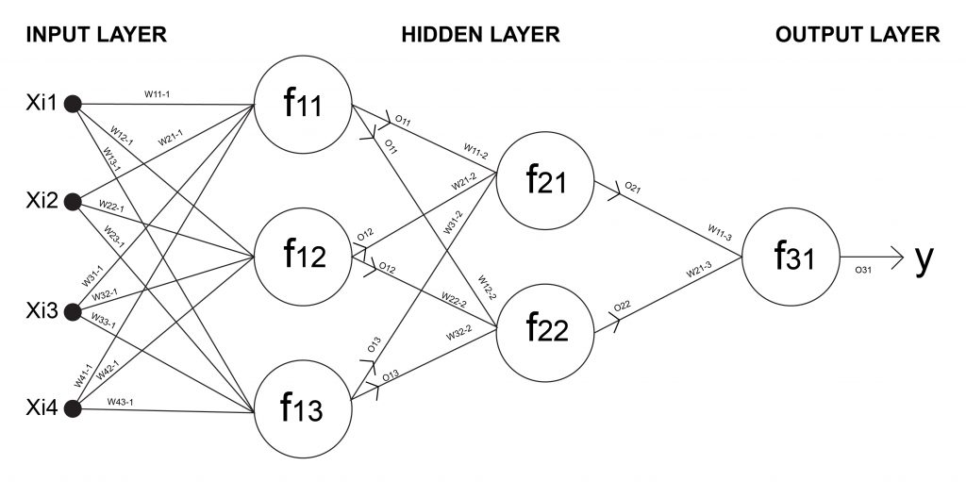
Deep Learning
딥러닝 개론
Multi Layer Perceptron
엣지(선분)의 의미: W
퍼셉트론 층: 3층 (엣지그룹의 개수)
f11 = ?
f12 = ?
f21 = ?
f31 = ?
Notes:
머신러닝에 대한 정의를 알아보기 전에, 다음과 같은 키워드를 확인해보시죠.
인공지능, 머신러닝, 딥러닝, 빅데이터..
다 한 번쯤은 들어본 단어같습니다.
무슨 차이가 있을까요?
(대답해주세요 수가생분들!)

Slide 13
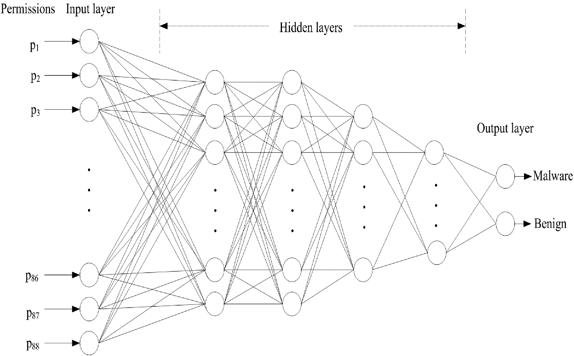
Deep Learning
딥러닝 개론
심층신경망
심층신경망
은닉층이 2개 이상인 다층 퍼셉트론
⇒ 깊이가 깊다.
⇒ Deep Neural Network
⇒ DNN (Deep Learning)
전체 식을 미분으로 계산하기에는 계산량이 너무 많아, 시간이 오래걸림. + 미분이 안됨.
Notes:
머신러닝에 대한 정의를 알아보기 전에, 다음과 같은 키워드를 확인해보시죠.
인공지능, 머신러닝, 딥러닝, 빅데이터..
다 한 번쯤은 들어본 단어같습니다.
무슨 차이가 있을까요?
(대답해주세요 수가생분들!)

Slide 14
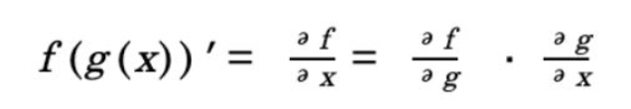
Deep Learning
딥러닝 개론
심층신경망
Back-Propagation(역전파)
가중치를 수정할 때, 편미분 값을 오차에 곱해 상단 노드에 전달함.
⇒ 체인룰: 합성함수의 미분 f(g(x))에서
전체 식을 미분으로 계산하기에는 계산량이 너무 많아, 시간이 오래걸림. + 미분이 안됨.
Notes:
머신러닝에 대한 정의를 알아보기 전에, 다음과 같은 키워드를 확인해보시죠.
인공지능, 머신러닝, 딥러닝, 빅데이터..
다 한 번쯤은 들어본 단어같습니다.
무슨 차이가 있을까요?
(대답해주세요 수가생분들!)

Slide 15
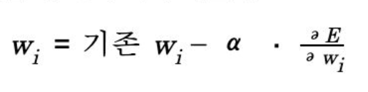
Deep Learning
딥러닝 개론
Back-Propagation
웨이트를 정한다.
순전파를 출력층까지 진행한다.
출력층에서의 에러를 구한다.
입력층으로 거슬러오면서 에러에 대한 웨이트를 조정한다.
(2~4를 반복)
Back-Propagation(역전파)
[웨이트가 1바뀌면 최종 에러가 어떻게 되는가?]
가중치를 수정할 때, 편미분 값을 오차에 곱해 상단 노드에 전달함.
⇒ Chain-Rule: 합성함수의 미분 f(g(x))
Notes:
머신러닝에 대한 정의를 알아보기 전에, 다음과 같은 키워드를 확인해보시죠.
인공지능, 머신러닝, 딥러닝, 빅데이터..
다 한 번쯤은 들어본 단어같습니다.
무슨 차이가 있을까요?
(대답해주세요 수가생분들!)

Slide 16
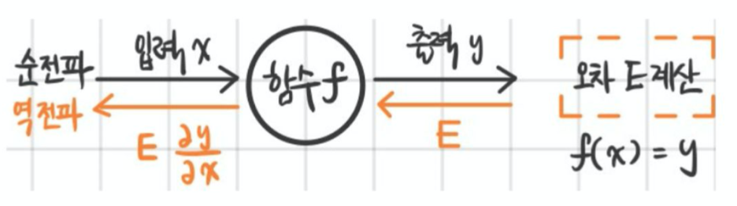
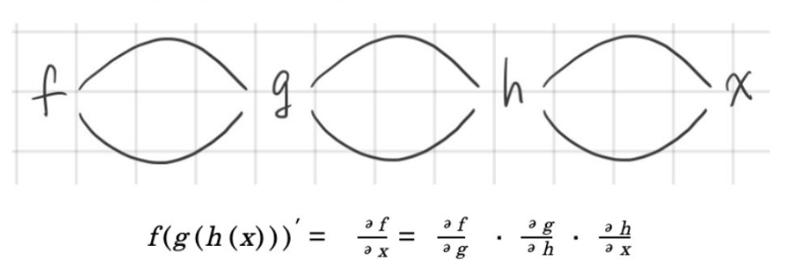
Deep Learning
딥러닝 개론
Back-Propagation
오차 역전파는 경사하강법을 이용해 오차를 줄이는 방식으로 바로 앞 가중치를 수정해 나감.
가중치를 수정할 때 편미분 값을 오차의 상단에 곱해 상단의 노드에 전달함.
체인룰 기법을 사용하면 출력층과 입력층 사이에 수많은 은닉층이 있어도 기울기를 계산할 수 있다.
Notes:
머신러닝에 대한 정의를 알아보기 전에, 다음과 같은 키워드를 확인해보시죠.
인공지능, 머신러닝, 딥러닝, 빅데이터..
다 한 번쯤은 들어본 단어같습니다.
무슨 차이가 있을까요?
(대답해주세요 수가생분들!)

Slide 17
Deep Learning
딥러닝 개론
Activation Function (활성함수)
다음 뉴런으로 신호를 전달할 지를 결정하는 함수를 활성함수(Activation Function)이라 한다.
퍼셉트론은 활성함수로 StepFunction을 사용한다.
퍼셉트론도 비확률적 모형 (0 아니면 1)
신경세포는 다수의 입력이 합산되어 하나의 통로로 출력. 일정 값 이상이면 다음 뉴런으로 신호를 전달
Notes:
머신러닝에 대한 정의를 알아보기 전에, 다음과 같은 키워드를 확인해보시죠.
인공지능, 머신러닝, 딥러닝, 빅데이터..
다 한 번쯤은 들어본 단어같습니다.
무슨 차이가 있을까요?
(대답해주세요 수가생분들!)

Slide 18
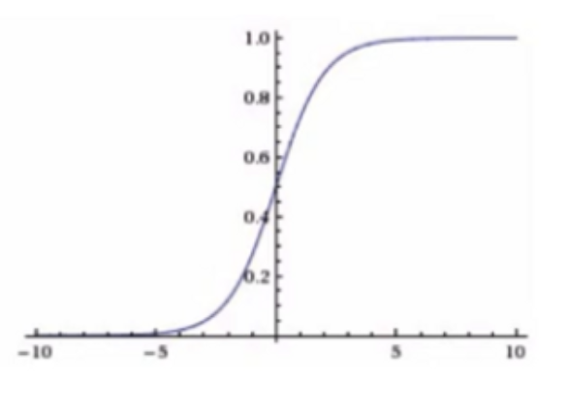
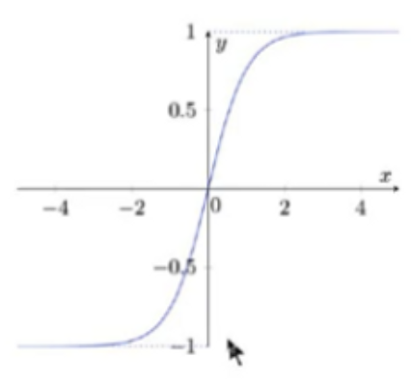
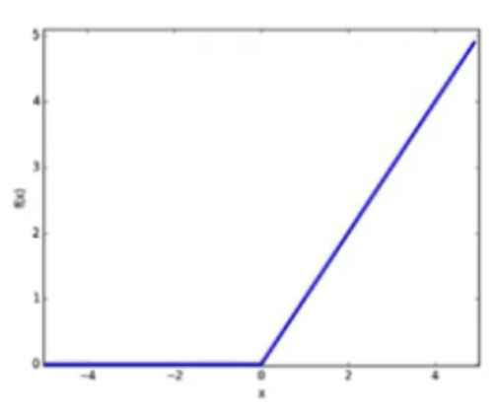
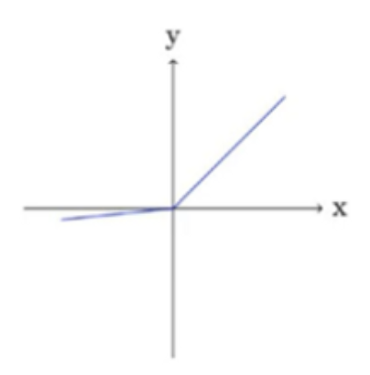
Deep Learning
딥러닝 개론
활성함수의 종류
은닉층의 Activation Function에서
Step Function은 기울기를 구할 수 없다.
⇒ 다른 활성함수를 사용한다.
sigmoid
tanh (하이퍼볼릭 탄젠트)
Relu
Leaky Relu
Notes:
머신러닝에 대한 정의를 알아보기 전에, 다음과 같은 키워드를 확인해보시죠.
인공지능, 머신러닝, 딥러닝, 빅데이터..
다 한 번쯤은 들어본 단어같습니다.
무슨 차이가 있을까요?
(대답해주세요 수가생분들!)

Slide 19
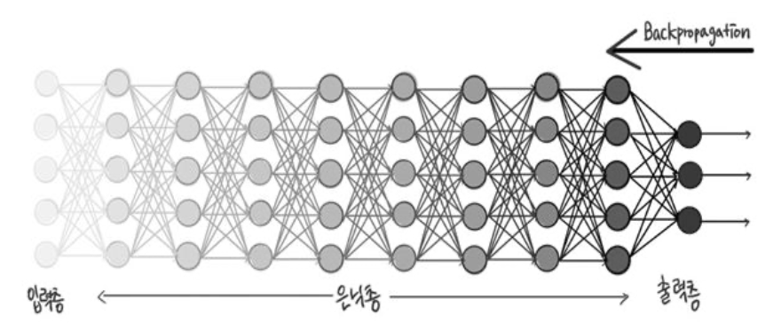
Deep Learning
딥러닝 개론
초기 sigmoid만을 활성함수로 사용했을 때
오차 역전파를 통해 신경망을 통해 최적의 가중치를 찾을 수 있음을 알게 되었다.
⇒ 더 복잡한 문제를 해결하자 ⇒ 은닉층을 깊게 쌓아보자.
결과가 기대만큼 좋지 않음.
이유: ⇒ sigmoid를 활성함수로 사용했기 때문 (0~1사이의 값)
Vanishing Gradient Descent
입력층에 도달하기 전에
오차함수의 기울기가 0이 된다.
Relu 등장
Notes:
머신러닝에 대한 정의를 알아보기 전에, 다음과 같은 키워드를 확인해보시죠.
인공지능, 머신러닝, 딥러닝, 빅데이터..
다 한 번쯤은 들어본 단어같습니다.
무슨 차이가 있을까요?
(대답해주세요 수가생분들!)

Slide 20
Deep Learning
딥러닝 개론
Optimizer
Cost
Gradient Descent(Batch)
전체 데이터를 검사해서
점진적으로 오차를 줄여나가며 학습하자.
⇒ 학습이 전체 train 데이터 당 Gradient를 계산하니 너무 느려.
Weight
Notes:
머신러닝에 대한 정의를 알아보기 전에, 다음과 같은 키워드를 확인해보시죠.
인공지능, 머신러닝, 딥러닝, 빅데이터..
다 한 번쯤은 들어본 단어같습니다.
무슨 차이가 있을까요?
(대답해주세요 수가생분들!)

Slide 21
Deep Learning
딥러닝 개론
Optimizer
학습이 전체 train 데이터 당 Gradient를 계산하니 너무 느려.
학습데이터 하나 또는 일부만 사용해서 Gradient를 계산하는 것을 반복하자.
⇒ Stochastic Gradient Descent (SGD)
⇒ 또는 Mini batch (GD와 SGD의 절충안)
Cost
문제1. 데이터가 비틀거리면서 학습돼.
⇒ 관성을 주자: Momentum()
문제2.그리고 몇몇 특성별로 최저점에서 맴돌아.
⇒ 처음엔 빠르게 나중에 느리게: Adagrad(Adaptive Gradient)
Weight
Notes:
머신러닝에 대한 정의를 알아보기 전에, 다음과 같은 키워드를 확인해보시죠.
인공지능, 머신러닝, 딥러닝, 빅데이터..
다 한 번쯤은 들어본 단어같습니다.
무슨 차이가 있을까요?
(대답해주세요 수가생분들!)

Slide 22
Deep Learning
딥러닝 개론
Optimizer
문제1. 데이터가 비틀거리면서 학습돼.
⇒ 관성을 주자: Momentum()
gradient 조정
문제2.그리고 몇몇 특성별로 최저점에서 맴돌아.
⇒ 처음엔 빠르게 나중에 느리게: Adagrad(Adaptive Gradient)
learning_rate 조정
Cost
Weight
Notes:
머신러닝에 대한 정의를 알아보기 전에, 다음과 같은 키워드를 확인해보시죠.
인공지능, 머신러닝, 딥러닝, 빅데이터..
다 한 번쯤은 들어본 단어같습니다.
무슨 차이가 있을까요?
(대답해주세요 수가생분들!)

Slide 23
Deep Learning
딥러닝 개론
Optimizer
Gradient도 조정하고, learning_rate도 조정하자!
Cost
Adam
Weight
Notes:
머신러닝에 대한 정의를 알아보기 전에, 다음과 같은 키워드를 확인해보시죠.
인공지능, 머신러닝, 딥러닝, 빅데이터..
다 한 번쯤은 들어본 단어같습니다.
무슨 차이가 있을까요?
(대답해주세요 수가생분들!)

Slide 24
Deep Learning
딥러닝 개론
Optimizer
학습이 전체 train 데이터 당 Gradient를 계산하니 너무 느려.
학습데이터 하나 또는 일부만 사용해서 Gradient를 계산하는 것을 반복하자.
⇒ Stochastic Gradient Descent (SGD)
⇒ 또는 Mini batch (GD와 SGD의 절충안)
Cost
Weight
Notes:
머신러닝에 대한 정의를 알아보기 전에, 다음과 같은 키워드를 확인해보시죠.
인공지능, 머신러닝, 딥러닝, 빅데이터..
다 한 번쯤은 들어본 단어같습니다.
무슨 차이가 있을까요?
(대답해주세요 수가생분들!)

